Slide 1
智能视频原型设计
贺亮 2009-12-19

Slide 2
目录
背景
问题提出
大体思路
智能视频术语
界面框架及操作流程
方案演示

Slide 3
背景
智能视频（Intelligent Video）技术源自计算机视觉（CV，Computer Vision）与人工智能 （AI，Artificial Intelligent）的研究，其发展目标在于将图像与事件描述之间建立一种映射关系
在国内是一个比较新的概念
国内很少有成熟的核心算法
现有市场的产品基本都是用国内的核心算法
智能产品比的是UI

Slide 4
问题提出
用户对智能视频的概念了解不是很好
操作配置复杂
用户不知道怎么将功能应用于实际

Slide 5
大体思路
使用两种模式（高级用户和初级用户）
使用向导（让用户关注于实际的配置）
高级用户-面向功能
初级用户-面向场景（通过用户熟悉的场景举例映射到实际的功能，然后设置默认的智能视频参数）
好处：又做到了教会用户怎么应用现实的应用，又快速的帮助用户解决配置难得问题。对于这部分也就是最难的，因为第一没任何现有参考，第二我们需要去思考大量的举例，而我们又不是最终的用户。

Slide 6
智能视频术语
一个智能通道能添加多个规则，多个规则可以指定某些开启，某些关闭。
开启某个通道的智能和开启某个规则的智能
关于视频智能分析卡的资源复用和某规则触发报警后在那些时段有效

Slide 7
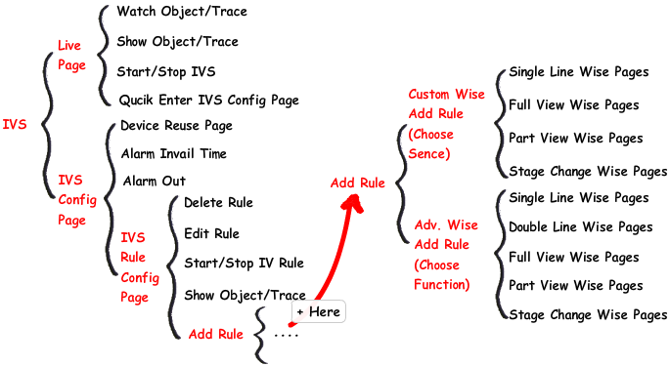
界面框架

Slide 8
规则添加流程

Slide 9
规则编辑流程

Slide 10
方案演示

Slide 11
智能产品与DVR的整合方案
智能视频分析模块与摄像头（主要是指IP Camera）结合或者以单独的嵌入式设备与Camera相连。好处是视频处理及时，缺点是处理多路就要多个带智能功能的摄像头或设备。
智能视频分析模块以软件的模式集成在DVR，好处是能分析多路，但是CPU效率太高。
智能视频分析模块以一张智能视频分析卡的方式，插入DVR运行的硬件环境中。好处是解决了方式二CPU效率高的问题，但是又只能分析一路，但是可以分析任何一路的数据。

Slide 12
智能与DVR整合的趋势
个人看来以后的方向应该是以软件方式集成进DVR，用户买多少个licence，就可以最多分析多少路的视频。因为一下三点，1. 在以后硬件越来越好而又越来越成本低，2.视频算法部分在一定时间后，肯定会百花争鸣，会有很有厂商可以提供成熟稳定的算法。3.估计在实际应用中，不会分析每路的数据，肯定会按场合去分别处理。所以方式一是以后最容易淘汰的一个方案，方式三由于需要一张智能分析卡，所以多一个硬件成本问题（DSP成本很高，现在据我所知都是国外在做，虽然可以用集成电路，但是不够灵活，以后不好升级），还有一个最大分析的视频数有限。比如我的计算是一个DSP分析一路，一个卡可以最多6颗DSP，那么4张卡也就是24路。

